Slide 1

Estudio de las mutaciones generadas como consecuencia de tumores en diferentes órganos, su relación con la tipología de pacientes y el impacto en la supervivencia
Mauro García-Oliva González
Estudiante en ¨The Bridge¨
Madrid (2021)

Slide 2

0. Índice
1. ¿De qué vamos a hablar hoy?
2. Contexto
3. El Estudio
4. La Muestra
5. Análisis
6. Conclusiones y Limitaciones
7. Relevancia del Estudio

Slide 3



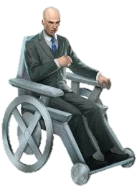





1. ¿De qué vamos a hablar hoy?
HOY VAMOS A HABLAR DE MUTANTES

Slide 4




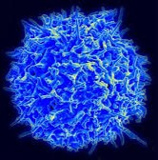




1. ¿De qué vamos a hablar hoy?
DE MUTANTES ‘ MALOS ’

Slide 5
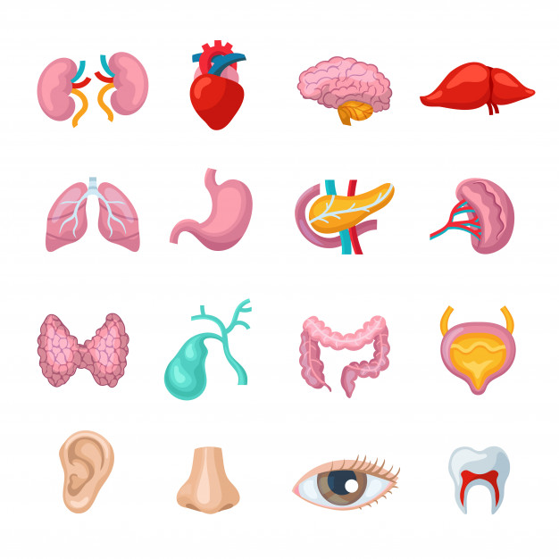

2. Contexto
EL CÁNCER GENERA MUTACIONES
DE DISTINTO TIPO
¿ ?
¿ ?
¿ ?
¿ ?
¿ ?
¿ ?
¿ ?
¿DEPENDE DEL
ÓRGANO?
¿ ?

Slide 6


2. Contexto
EL CANCER GENERA MUTACIONES
DE DISTINTO TIPO
¿ ?
¿ ?
¿ ?
¿ ?
¿ ?
¿ ?
¿ ?
¿O depende del tipo persona?
¿ ?

Slide 7

3. El Estudio : Población
PÁNCREAS
PULMÓN
SUPERVIVENCIA

Slide 8
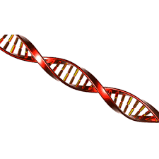
3. El Estudio : Mutaciones
PRGUNTA
¿QUÉ RELACIÓN HAY ENTRE LOS FACTORES HUMANOS, LAS MUTACIONES Y LA SUPERVIVENCIA DE LOS PACIENTES?

Slide 9
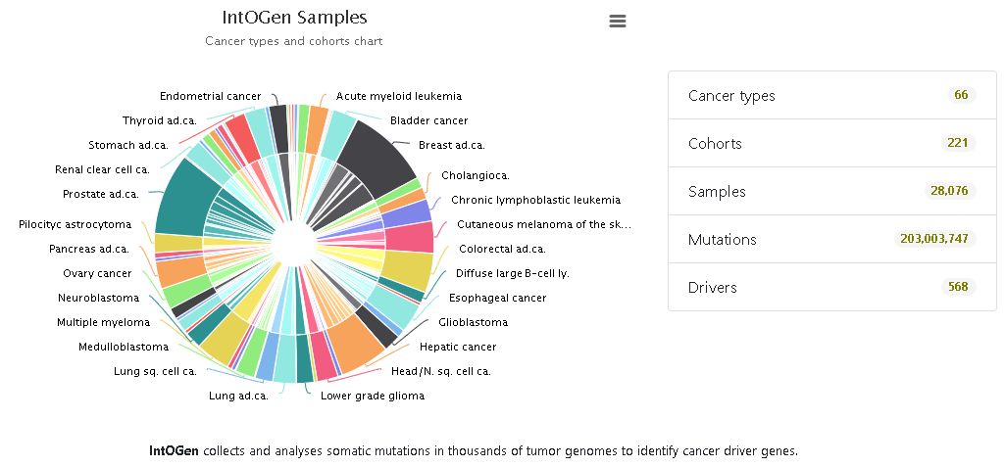
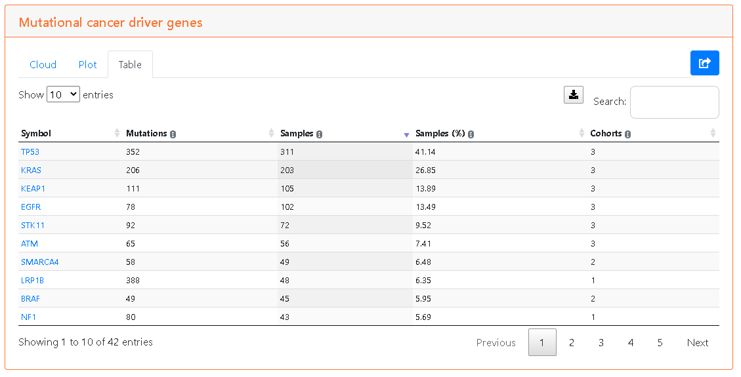
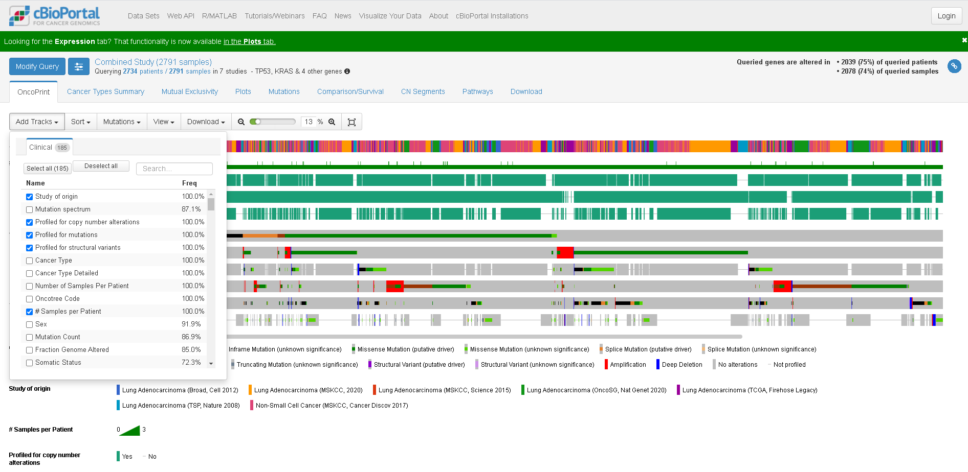
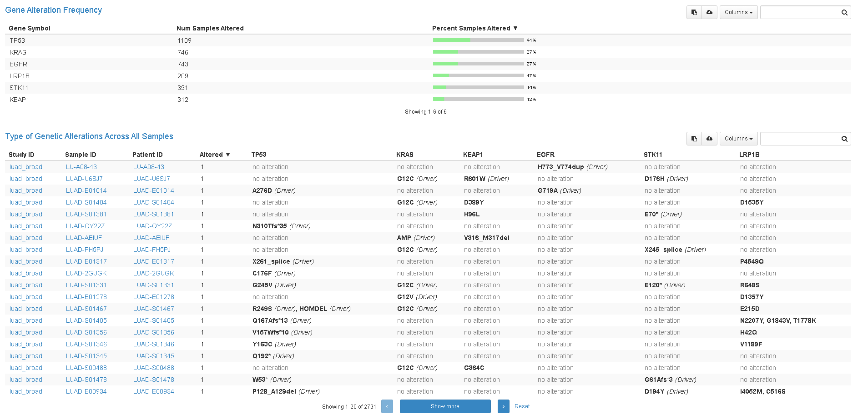
4. La Muestra
Paso 1: Selección Órgano
Paso 2: Selección Mutaciones
Paso 3: Selección Pacientes
Paso 4: Mutaciones por Paciente
Fuentes: https://www.intogen.org/ y https://www.cbioportal.org/

Slide 10
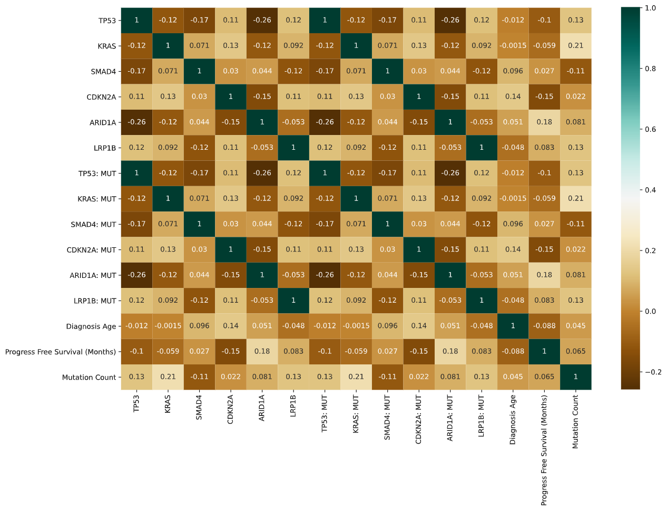

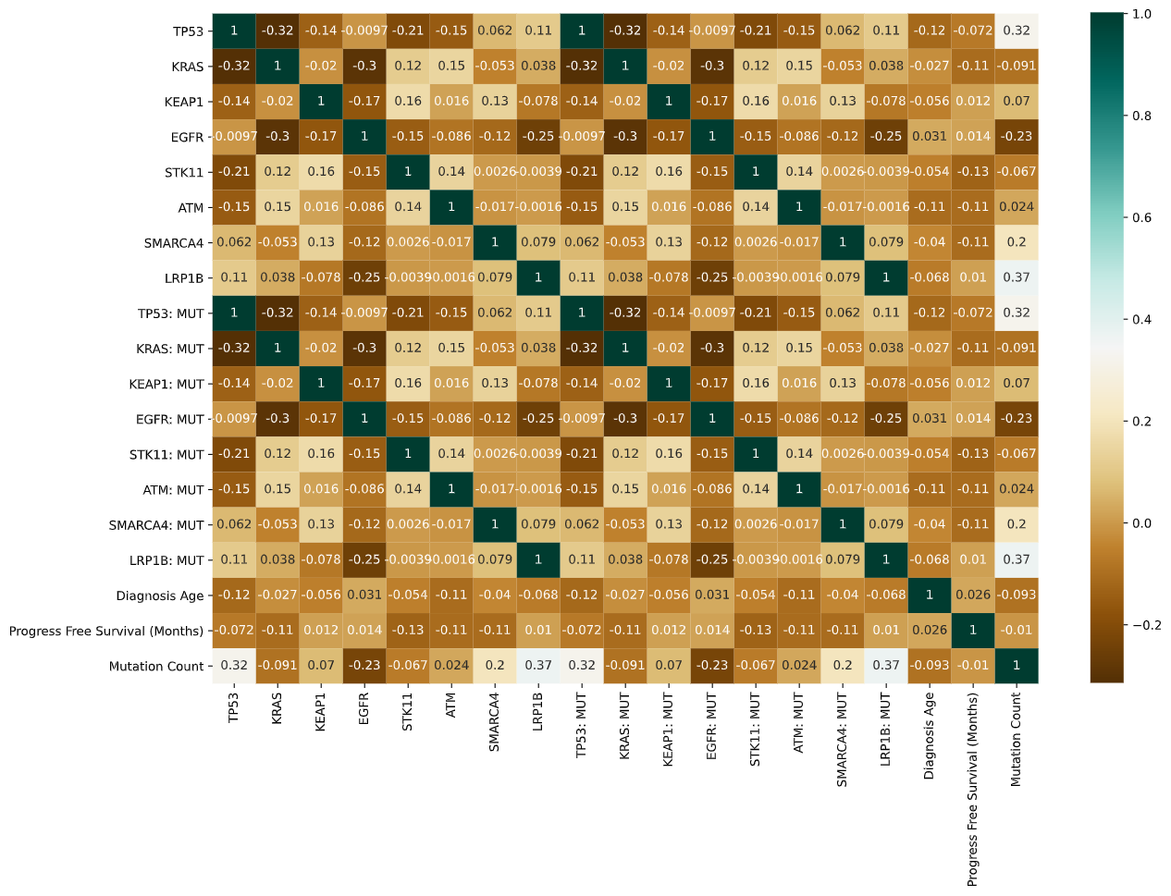

5. Análisis: Matriz Correlación
Existe relación
Mutaciones entre sí: N0
Mutaciones con Edad: NO
Mutaciones con Supervivencia: NO
Cantidad de Mutaciones con Tipo de Mutaciones: NO
Matriz de Correlación
Compara variables entre sí. Devuelve un valor numérico entre (-1) y (+1)
Número de Mutaciones con la Edad: NO
No Existe relación
Supervivencia con Cantidad de Mutaciones: NO
Supervivencia con Edad: NO
PRGUNTA
¿Cómo se relacionan las diferentes mutaciones entre sí?
Existe relación
Mutaciones entre sí: N0
Mutaciones con Edad: NO
Valores Significativo
Valor numérico > (+0.5)
Valor numérico < (-0.45)
Mutaciones con Supervivencia: NO
Cantidad de Mutaciones con Tipo de Mutaciones: NO
Número de Mutaciones con la Edad: NO
No Existe relación
Supervivencia con Cantidad de Mutaciones: NO
Supervivencia con Edad: NO

Slide 11
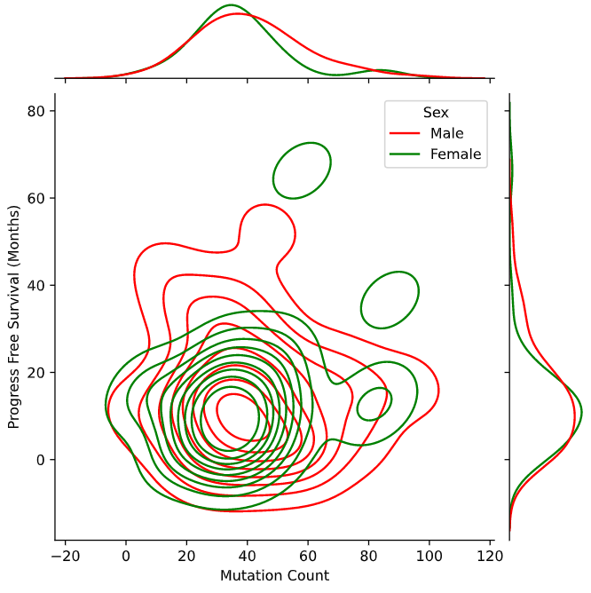
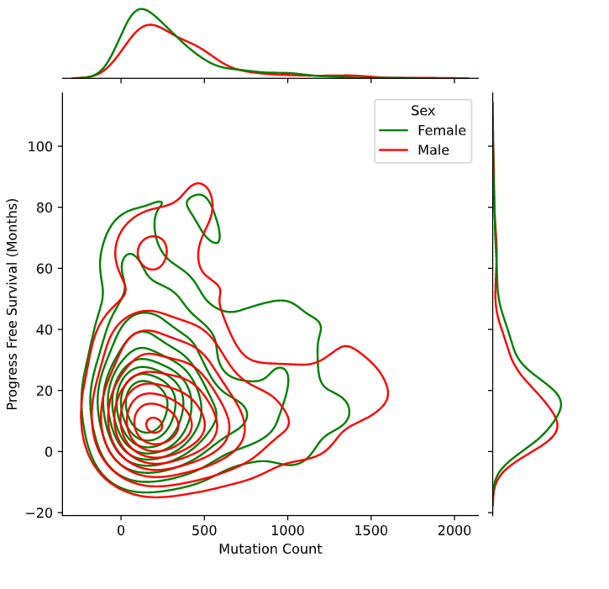
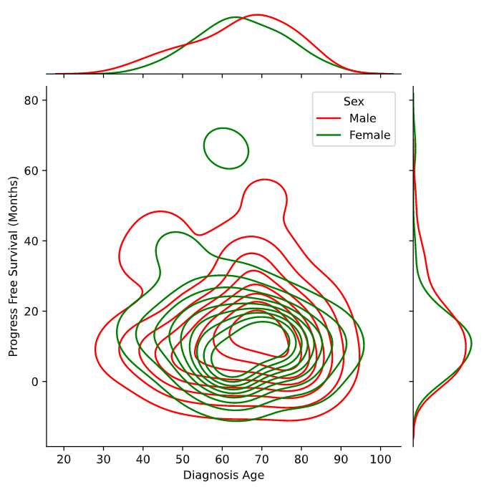
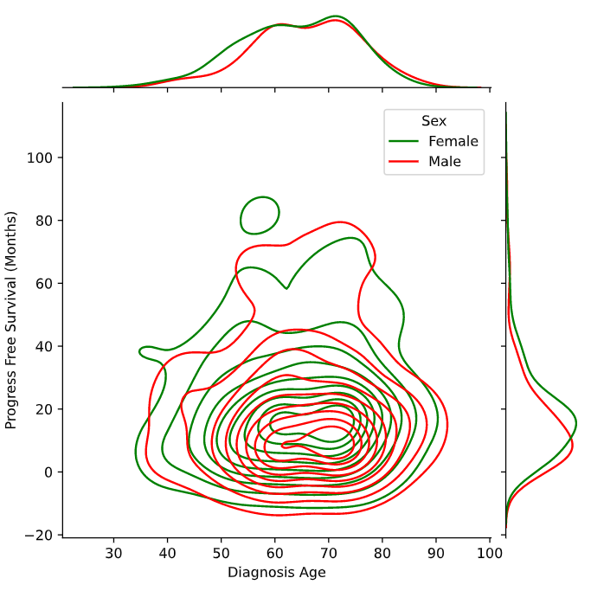
5. Análisis: Mapa Densidades
Supervivencia
Supervivencia en Función del Género
y Cantidad Mutaciones
Supervivencia
Número de Mutaciones
Número de Mutaciones
Zonas de Interés
Supervivencia en Función del Género
y la Edad
Supervivencia
Supervivencia
Edad
Edad

Slide 12
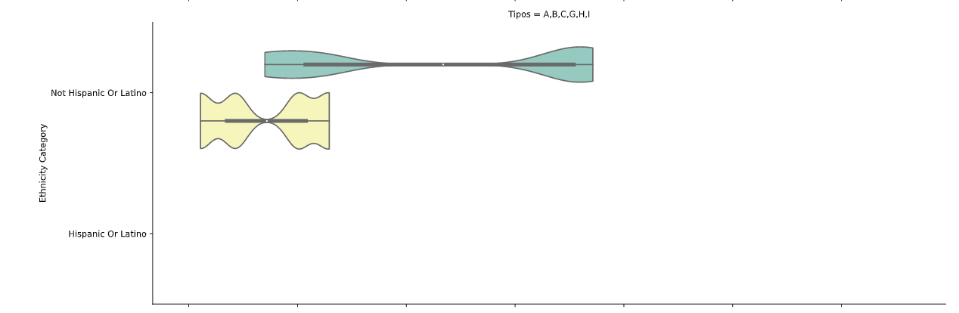
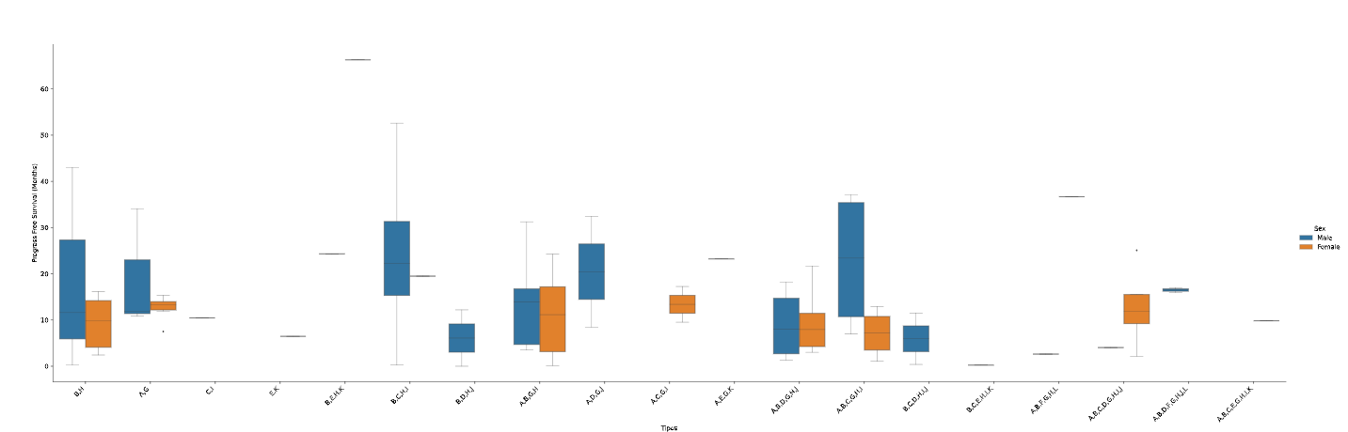
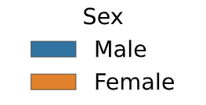
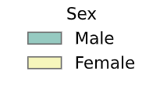
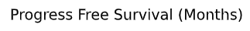
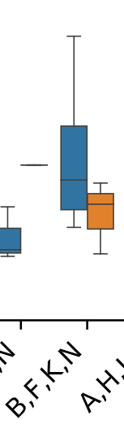
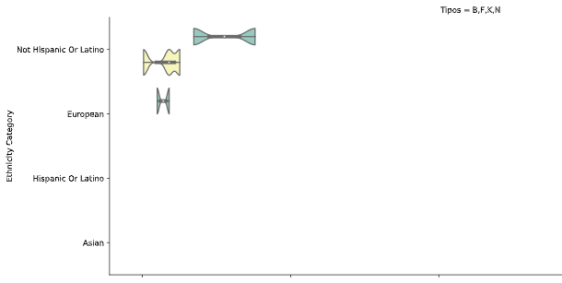
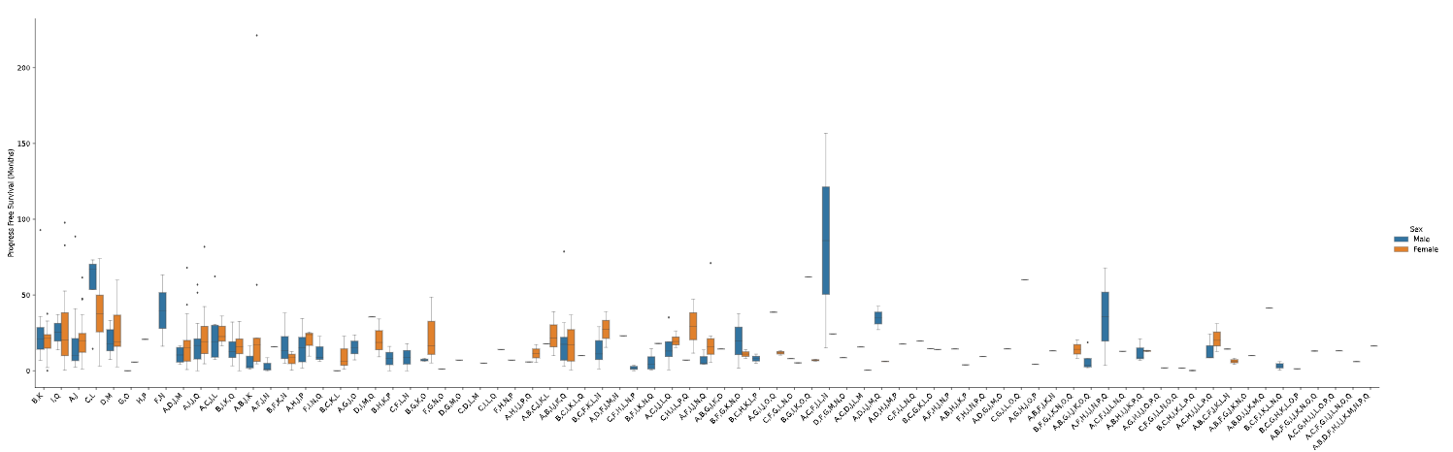
5. Análisis: Multianálisis
Etnia
Supervivencia
0
10
20
30
Tipos de Mutación
Supervivencia
Etnia
Supervivencia
0
50
100
Tipos de Mutación
Supervivencia

Slide 13
6. Conclusiones y Limitaciones
Las variables por separado no presentan una relación directa con la supervivencia
Al analizar las variables en conjunto se observan casos concretos que muestran diferencias en la supervivencia. Por tanto, este proyecto es el comienzo, no el final.

Slide 14
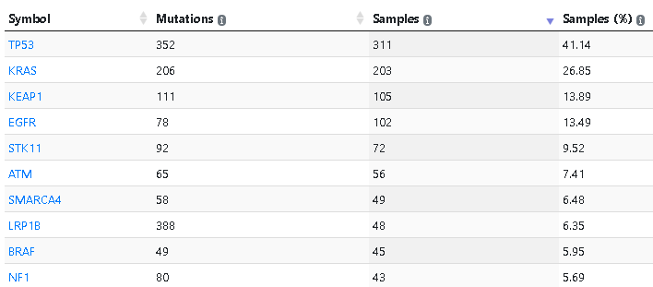
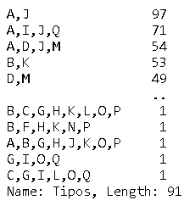
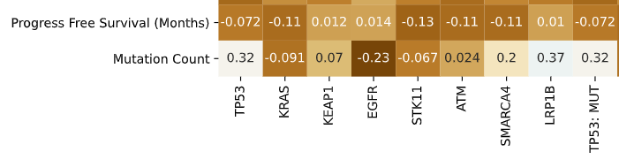
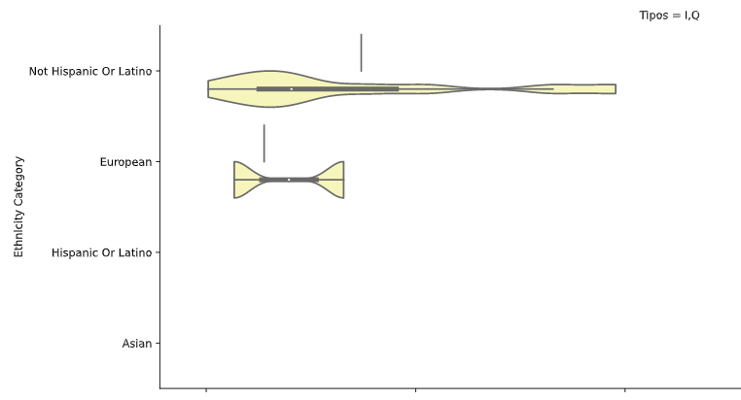
6. Conclusiones y Limitaciones
La toma de decisiones y el análisis deben basarse en datos objetivos, numéricos, computacionales. Debemos incluir nuestro cerebro como una computadora más capaz de detectar puntos de interés.
Este estudio pone de manifiesto la mala calidad de los datos en un área tan importante como la lucha contra el cáncer en la que se invierten muchos millones al año.
Sesgo de datos

Slide 15

7. Relevancia del Estudio
?
Tipos de Mutación
?

Slide 16
7. Relevancia del Estudio
Tipos de Mutación

Slide 17













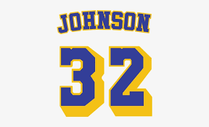



SOBRE EL AUTOR DEL ESTUDIO : MAURO GARCIA-OLIVA GONZALEZ
Licenciatura
Geología
Master Hidrología / Hidráulica
+ 15 años
Experiencia
Experiencia en Empresas Top
Formación Académica
Experiencia Profesional
Experiencia en equipos multidisciplinares y diversos
Master Gestión Medioambiental
Experiencia Internacional
Mi otro mundo

Slide 18
G R A C I A S P O R SU A T E N C I Ó N
Mauro García-Oliva González
Estudiante en ¨The Bridge¨
Madrid (2021)
maurogarciaoliva@gmail.com
https://www.linkedin.com/in/maurogarciaoliva/

